Slide 1
DIGITAL SIGNATURE
Keysoft co .ltd
NGUYỄN TUẤN ANH VS TRIỆU KIM HẬU

Slide 2
NỘI DUNG
GIỚI THIỆU CHUNG
THUẬT TOÁN MÃ HÓA RSA
DIGITAL SIGNATURE

Slide 3
GIỚI THIỆU CHUNG
KHÁI NIỆM
Mã hóa là quá trình chuyển đổi dữ liệu từ dạng này sang dạng khác để tránh những người không phận sự có thể đọc hoặc truy cập được những dữ liệu quan trọng.

Slide 4
GIỚI THIỆU CHUNG
CÁC LOẠI MÃ HÓA
MÃ HÓA CỔ ĐIỂN
Là quá trình mã hóa mà không cần sử dụng tới khóa bảo mật.
VD : Mật mã Caesar,…
MÃ HÓA KHÓA ĐỐI XỨNG (Mã hóa khóa bí mật)
Khóa được dùng để mã hóa cũng chính là là khóa để giải
mã. Điển hình : AES, DES, Triple DES…
MÃ HÓA 1 CHIỀU(Hàm băm)
Mục đích để xác định sự thay đổi của dữ liệu, sử dụng khá nhiều khi tải 1 tệp trên mạng sẽ có mã MD5 hoặc SHA. Nổi bật của mã hóa 1 chiều : MD5, SHA(SHA-1 SHA-2)
MÃ HÓA CÔNG KHAI(Mã hóa bất đối xứng)
Gọi là mã hóa bất đối xứng bởi vì khóa dùng để mã hóa
Và khóa dùng để giải mã là khác nhau. Nổi tiếng có
DSA, RSA

Slide 5
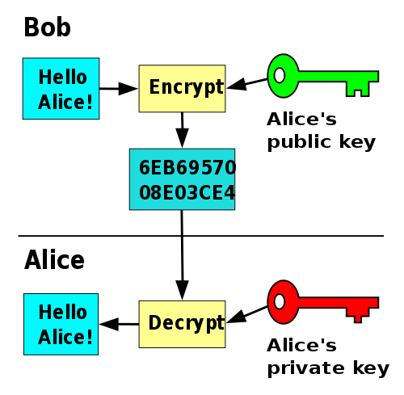
GIỚI THIỆU CHUNG

Slide 6
NỘI DUNG
GIỚI THIỆU CHUNG
HỆ MÃ HÓA RSA
DIGITAL SIGNATURE

Slide 7
HỆ MÃ HÓA RSA
RSA là gì ?
RSA là một giải thuật mã hóa được 3 nhà khoa học Ronald Rivest, Adi Shamir và Leonard Adleman phát minh năm 1977.
Độ an toàn của RSA dựa trên tính khó của việc phân tích số nguyên rất lớn (số có hàng trăm chữ số thập phân);
RSA là mã hóa bất đối xứng, sử dụng một cặp khóa:
Khóa công khai (Public key) dùng để mã hóa;
Khóa riêng (Private key) dùng để giải mã.
Chỉ khóa riêng cần giữ bí mật. Khóa công khai có thể công bố rộng rãi.

Slide 8

HỆ MÃ HÓA RSA
Định nghĩa BT
Cho 1 số nguyên dương:
n = p * q (p,q là hai thừa số nguyên tố lẻ)
1 số nguyên dương b sao cho :
ƯCLN (b,(p-1)(q-1) = 1
Cho 1 số nguyên c
Bài toán đặt ra: tìm số nguyên x sao cho $x^{b}=c (mod n)$

Slide 9

HỆ MÃ HÓA RSA
Sinh khóa
Sinh 2 số nguyên tố lớn p và q gần sấp xỉ nhau (số lẻ)
Tính n = p*q , và ф(n) = (p-1) * (q-1)
Chọn 1 số ngẫu nhiên e, 1< e < ф(n), sao cho ƯCLN(e, ф(n)) = 1
Sử dụng thuật toán Euclide để tính số d, 1 < d < ф(n) ,
sao cho e*d $≡$ 1 (mod ф(n))
Khóa công khai là (n,e) khóa bí mật là (d)
Notes:
e*d $≡$ 1 (mod ф(n))
e nhân d đồng dư với 1 chia cho phi n từ đó ta có d là nghịch đảo của e : nghịch đảo là giải mã, e là khả nghi theo phi n

Slide 10

HỆ MÃ HÓA RSA
Mã hóa và giải mã
Lập mã :
-> Lấy khóa công khai (n,e) theo thuật toán trên
-> Chọn 1 bản rõ x, trong khoảng [1, n-1]
-> Tính : y = $x^{e} mod n$
-> Nhận được bản mã y
Giải mã :
-> Sử dụng khóa bí mật d để giải mã : x = $y^{d} mod n$
Notes:
X là bản rõ
N là số cho trước
E là khóa công khai cho trước

Slide 11
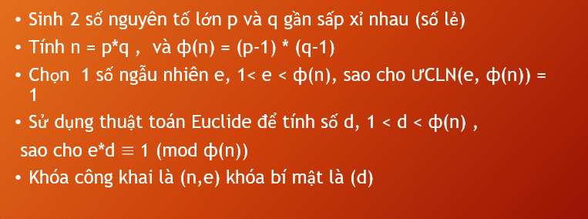

HỆ MÃ HÓA RSA
Ví dụ
Bài toán : Cần trao đổi x = 5234673 giữa Tí và Tèo
Bước 1: Sinh khóa
P = 2357, q = 2551
Tính n = p*q = 6,012,707
Và ф(n) = (p-1) * (q-1) = 6,007,800
Tèo chọn e = 3674911
Sử dụng thuật toán Educlide mở rộng tìm d = 422191 sao cho e*d $≡$ 1 (mod ф(n) )
Khóa công khai sẽ là : (n = 6,012,707, e =3674911)
Khóa bí mật là : (d = 422191)
Notes:
= gcd(3674911, = 6,007,800) =1
= mod(422191x3674911, 6,012,707)

Slide 12
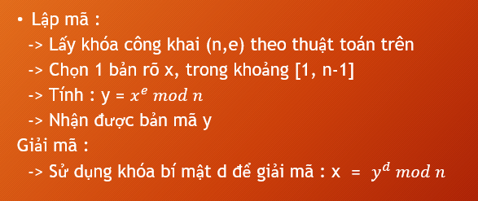

HỆ MÃ HÓA RSA
Ví dụ
Lập mã:
Cho bản rõ = 5234673
Khóa công khai Tí đã biết: (n = 6,012,707, e = 3674911)
Tí sử dụng thuật toán tính số lũy thừa lớn để tính y = $x^{e} mod n$ = ${ 5234673}^{3674911} mod 6,012,707=3650502$
Tí gửi cho Tèo với y = $3650502$
Giải mã
Từ bản mã y mà Tí vừa gửi Tèo tiến hành giải mã từ khóa bí mật mà Tèo đang giữ: x = $y^{d} mod n$ = ${3650502}^{422191} mod 6,012,707=5234673;$

Slide 13
NỘI DUNG
GIỚI THIỆU CHUNG
HỆ MÃ HÓA RSA
CHỮ KÝ SỐ

Slide 14
CHỮ KÝ SỐ
Chữ ký điện tử là gì
Là một thông tin, nội dung, dữ liệu đi kèm với văn bản.
Nhằm mục đích xác thực chủ thể của dữ liệu đó
Được sử dụng trong các giao dịch điện tử

Slide 15
CHỮ KÝ SỐ
Chữ ký số là gì?
Là một loại chữ ký điện tử
Sử dụng thuật toán RSA
Được sử dụng để ký lên các văn bản trao đổi giữa các công ty

Slide 16
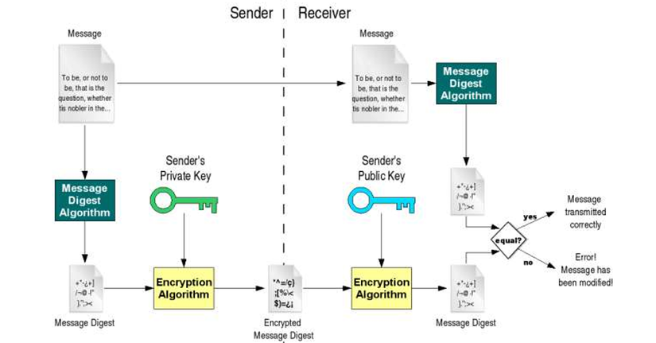
CHỮ KÝ SỐ
Cơ chế
Quá trình tạo chữ ký
Quá trình kiểm tra

Slide 17
CHỮ KÝ SỐ
Tính chất
Chống chối bỏ.
Xác thực tính toàn vẹn của dữ liệu

Slide 18
CHỮ KÝ SỐ
Chứng chỉ số
Dùng để nhận diện chủ thể, cá nhân, tổ chức trong môi trường internet
Được cấp theo chuẩn X509 bởi những cơ quan cung cấp dịch vụ chứng thực chữ ký số.
X509 là chuẩn chứng chỉ số
Thông tin của chứng thư số gồm thông tin về chủ thể, công ty, khóa công khai.

Slide 19
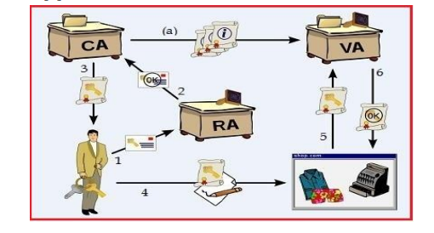
CHỮ KÝ SỐ
Cơ chế cấp chứng chỉ số

Slide 20
CHỮ KÝ SỐ
Cơ chế cấp chứng chỉ số
Sau khi cấp xong chứng chỉ số, bên cung cấp dịch vụ sẽ nạp các thông tin của chủ thể. Và sinh ra một cặp khóa gồm khóa công khai, và khóa bí mật. Khóa bí mật sẽ dùng để tạo chữ ký số. Và dùng khóa công khai trên chứng chỉ số để xác thực.

Slide 21
CHỮ KÝ SỐ
Cơ quan cấp chứng chỉ số
VNPT-CA, Viettel-CA, FPT-CA …

Slide 22
THANKS FOR LISTENING!
Keysoft co .ltd

